Slide 1
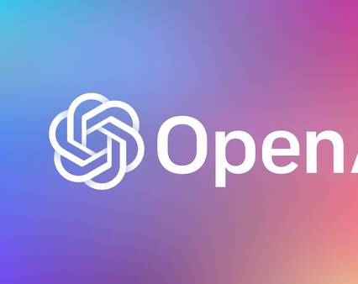
Improving Language Understanding by Generative Pre-Training OpenAI 2018
데나무 3.5기 강재훈

Slide 2
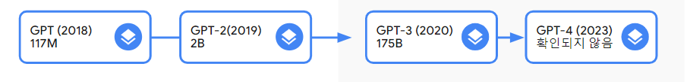
GPT-3에서 강화학습을 적용한 것이 GPT-3.5 chat-gpt

Slide 3
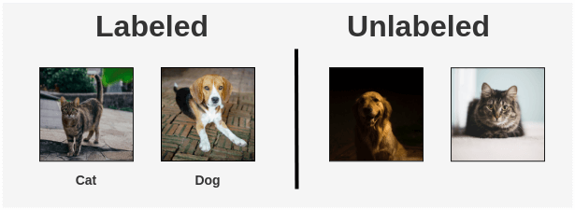
Labeled data, Unlabeled data
상대적으로 labeled data를 얻는 것 보다 unlabeled data를 얻는 것이 더 수월하고 그 양도 많다
Labeled data는 그 수가 적기 때문에 Chat-GPT와 같은 거대 언어 모델은 다량의 Unlabeled data를 활용해 pre-trainig한다.

Slide 4
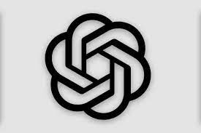
다량의 Unlabeled data
비지도학습
1. Pre-training
적은 labeled data
지도학습
2. Fine-tuning
model
model
성능 up!

Slide 5
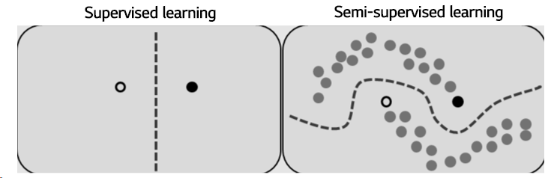
Semi-supervised learning(준지도학습)
논문에서 하는 작업은 대체로 Semi-supervised learning (준지도학습)에 속한다
Semi-supervised learning (준지도학습)은 소량의 labeled data에는 supervised learning을 적용하고 대용량 unlabeled data에는 unsupervised learning을 적용해 추가적인 성능향상을 목표로 하는 방법론

Slide 6
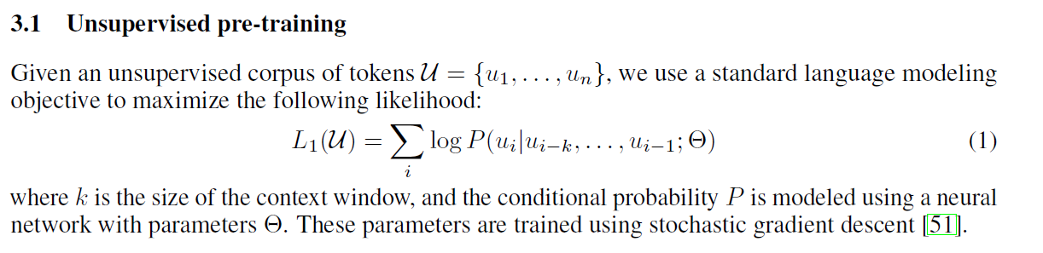
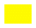
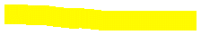
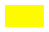

1.Pre-Training
목적함수
U: 단어들(corpus)의 집합
Θ: 파라미터
k: size of the context window
Θ는 확률적경사하강법(SGD)으로 최적화
i 이전까지 k개의 단어를 확인하고 i가 나올가능성을 최대화 하는방법 (다음 token을 예측)

Slide 7
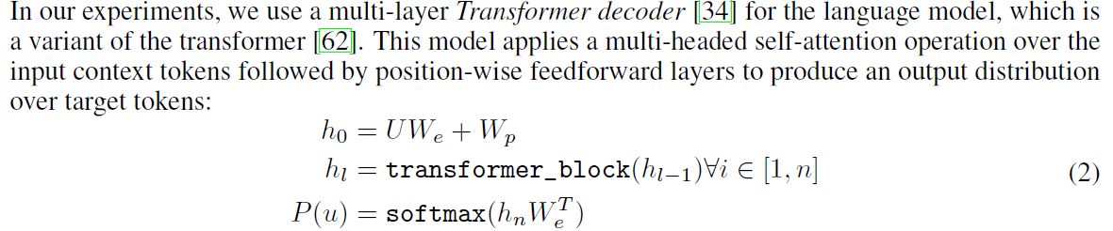

모델 아키텍처는 multi-layer Transformer decoder 를 활용한다(기존 transformer decoder 12개를 쌓음)
U: context vector of tokens
We: token embedding matrix
Wp: position embedding matrix
L: number of decoder block
각 단어에 We행렬곱하고 Wp행렬 더해준것을 초기값으로 하고 l번째 hidden layer은 l-1번째 hidden layer까지 transformer을 통과한 것이 hl이다.
이것을 n번째까지 수행하고 We transpose를 곱해준것의 softmax가 확률값이 된다.

Slide 8
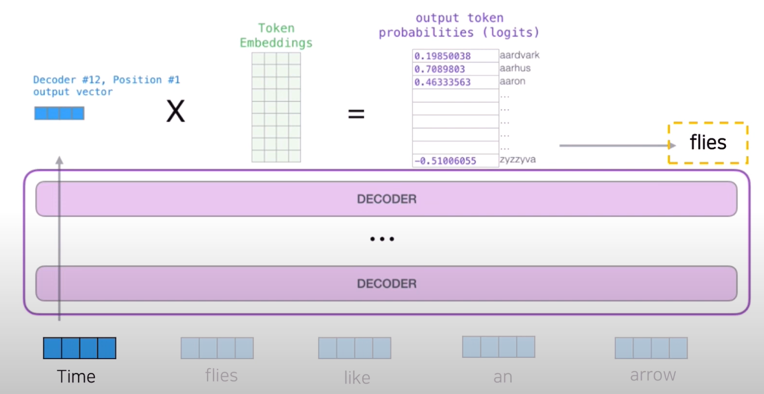

Slide 9


Slide 10
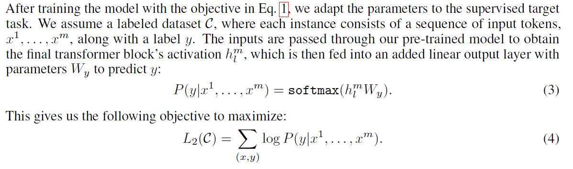

2. Supervised fine-tuning
Y레이블이 있는 labeled data를 활용해 fine-tuning을 한다.
C는 labeded data집합이다.

Slide 11
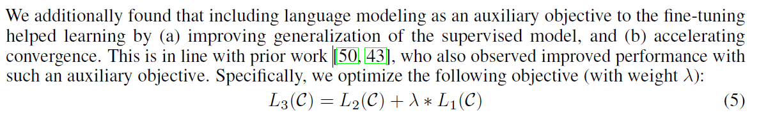

최종적으로 L2목적함수와 L1목적함수의 선형 결합으로 목적함수를 다시 정의함

Slide 12
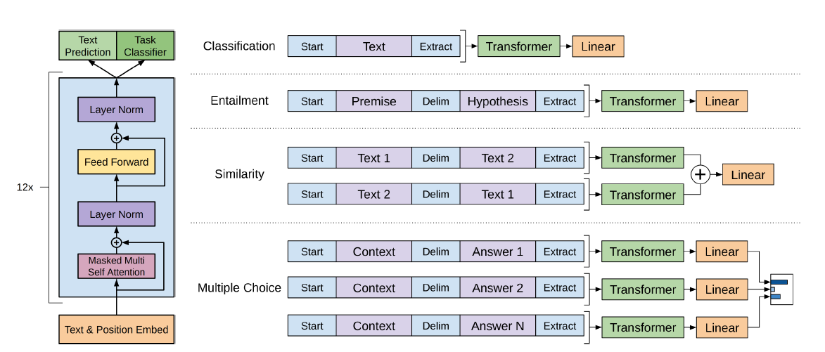

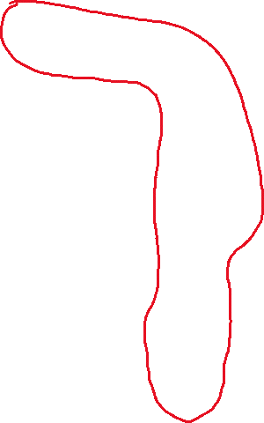
Fine-tuning

Slide 13
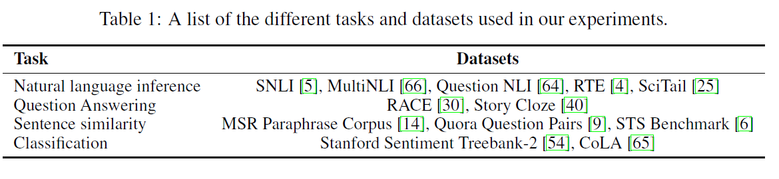
Experiments
Unlabeled data, 비지도학습
We use the BooksCorpus dataset [71] for training the language model.
It contains over 7,000 unique unpublished books from a variety of genres including Adventure,
Supervised learning에 활용된 데이터세트
Natural language inference, Question Answering, Sentence similarity, Classification
Task들로 실험을 진행함

Slide 14
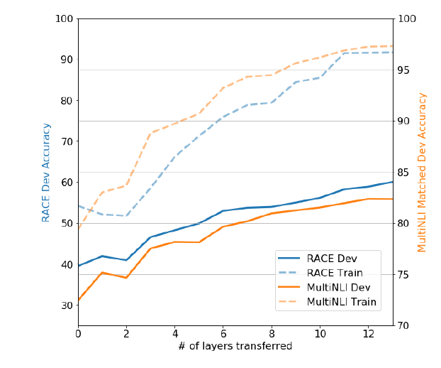

Layers 개수에 다른 성능을 측정함
12개 이상은 수렴하는 양상을 보임

Slide 15
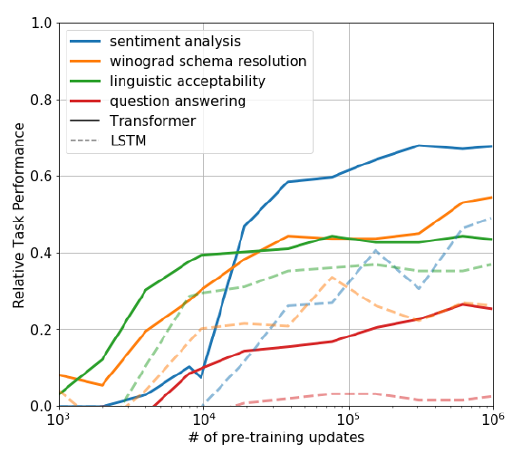
- LSTM(점선)보다 Transformer(실선)에서 성능이 더 좋다

